Slide 1
Podstawy bezpieczeństwa w internecie
Marta Kozień 8b

Slide 2
SILNE HASŁA
Aby być bezpiecznym w internecie trzeba mieć silne hasła
Złe hasła przykłady
123456, 12345678, 123456789.
123123.
password.
qwerty.
zaq12wsx.
admin.
abc123.
iloveyou.
Dobre hasła przykłady
m#P52s
@ap$V
S3rKaNaPa
lin#90
kawatramwajryba

Slide 3
Co robić a czego unikać przy tworzeniu hasła?
UNIKAJ
SPRÓBUJ
Wybierz hasło podobne do poprzedniego hasła
Hasła zawierające, prawdziwe imiona i nazwiska lub nazwy firm itd.
Słowa, które są pisane od tyłu
Udostępniania haseł
Wybierz hasło, które możesz zapamiętać
Regularnie zmieniać hasła
Nie należy używać tego samego hasła do wielu kont i programów

Slide 4
Co robić aby mieć silne hasła?
Hasła muszą być silne aby nikt np. jakiś haker nie włamał się nam na pocztę
1

Slide 5
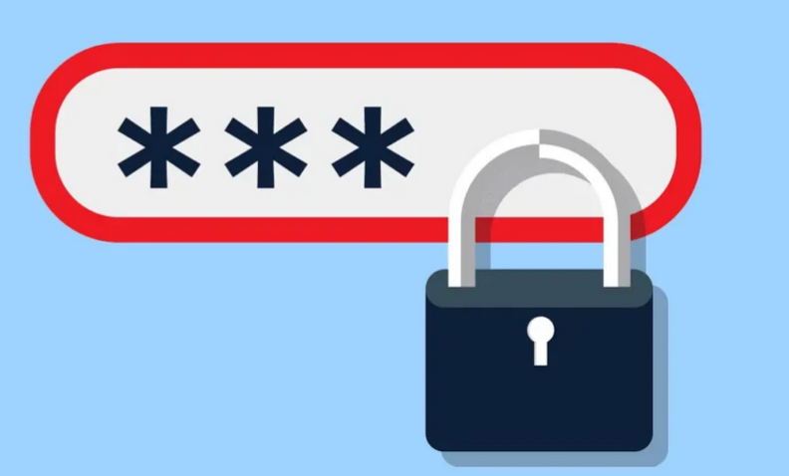
2
Długość hasła
Długość co najmniej 8 znaków
Najlepiej 12-14 znaków
Złożoność hasła
Hasło powinno zawierać co najmniej jeden znak z każdej z następujących grup:
Małe litery
Duże litery
Liczby
Znaki specjalne
3

Slide 6
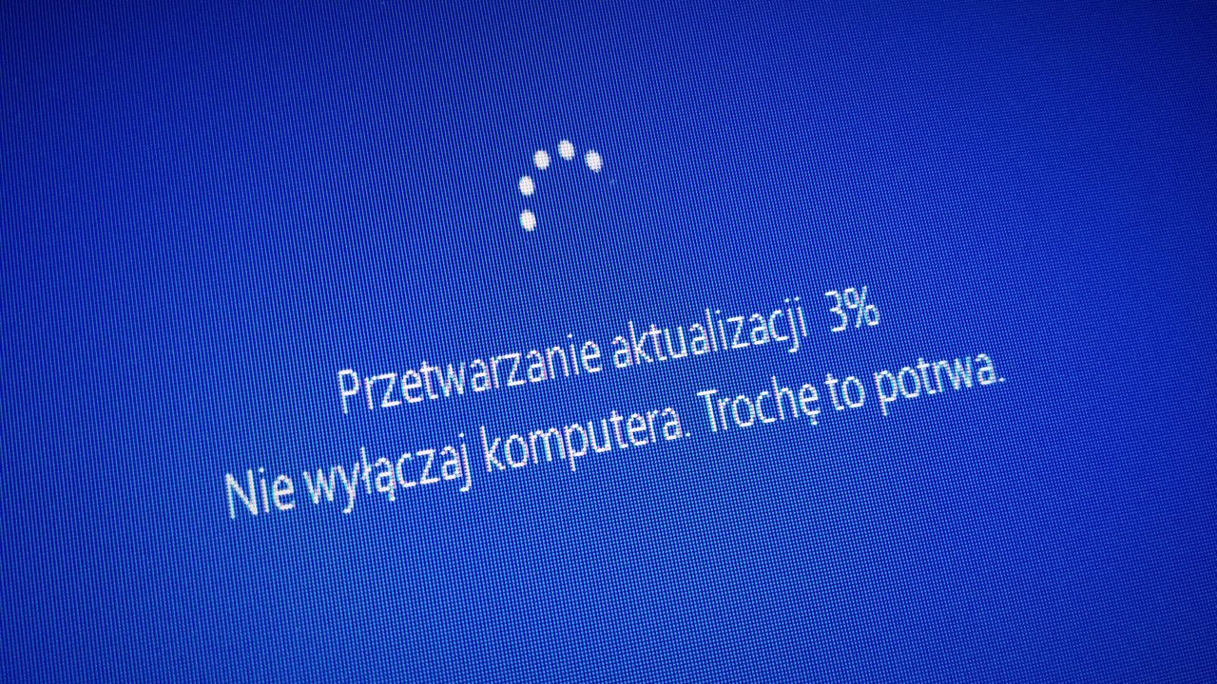
AKTUALIZACJE SPRZĘTU I OPROGRAMOWANIA
Co jakiś czas trzeba robić aktualizacje, jeśli będziemy to robić regularnie sprzęt nie powinien nam się zacinać (sprzęt wyśle nam powiadomienie kiedy mamy to zrobić)

Slide 7
GDZIE ZNALEŹĆ INF. KIEDY AKTUALIZACJA?
Po włączeniu komputera kiedy klikniemy w pasek zadań na pulpicie
TO JEST PASEK ZADAŃ
A następnie klikniemy w tą ikonkę

Slide 8
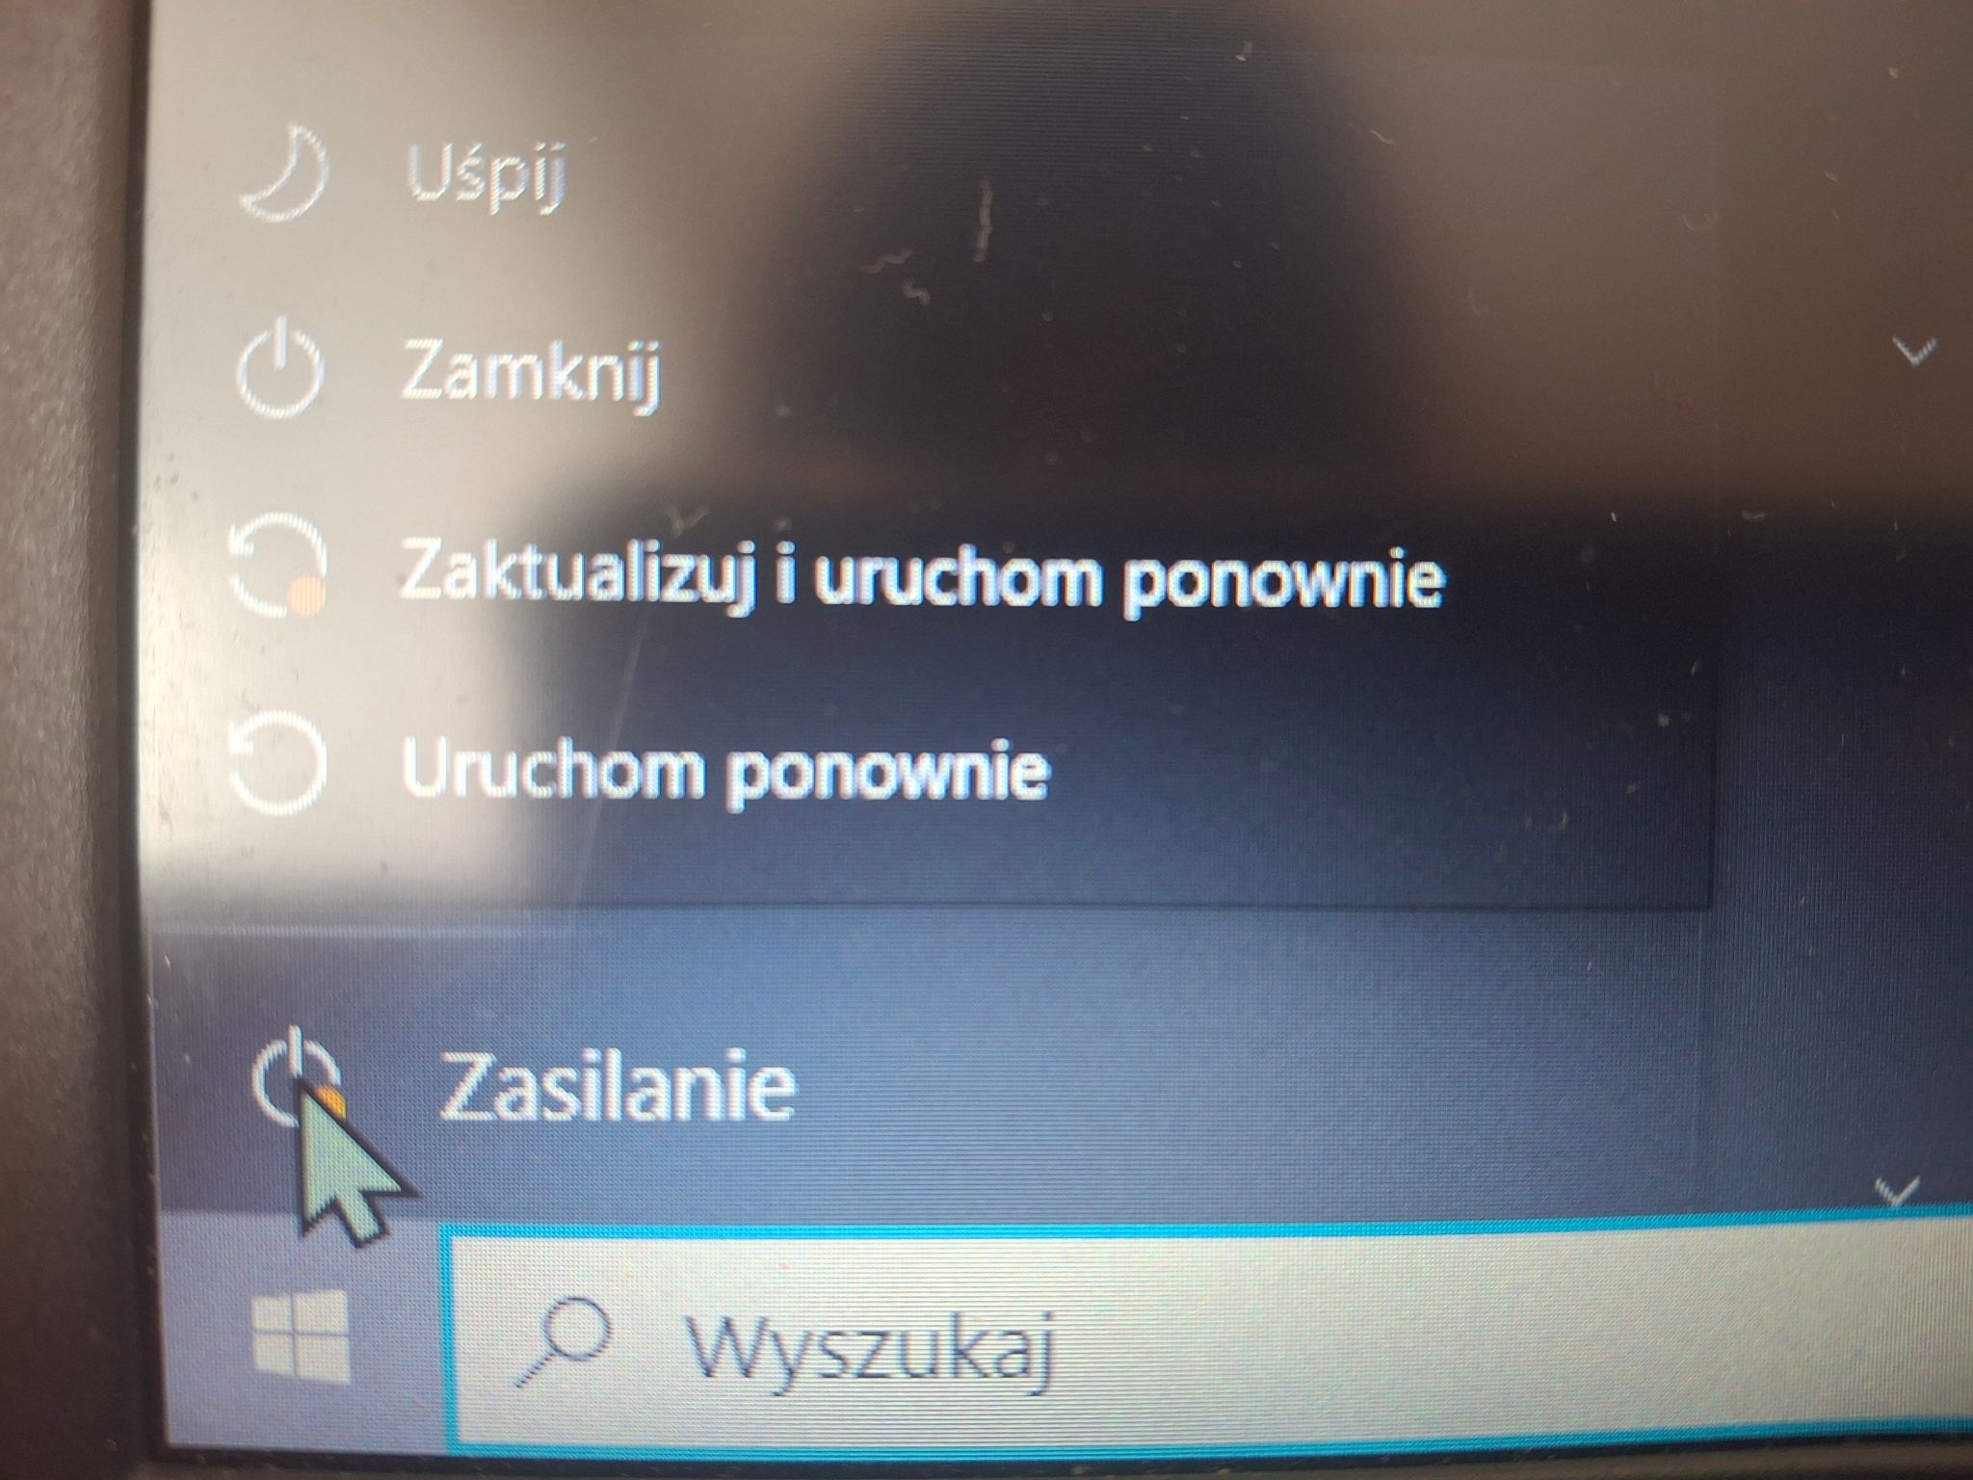
Kiedy klikniemy na tą ikonkę a następnie na zasilanie pojawi się nam informacja o aktualizacji
klikamy zaktualizuj i uruchom ponownie musimy chwile poczekać i GOTOWE ;-)

Slide 9
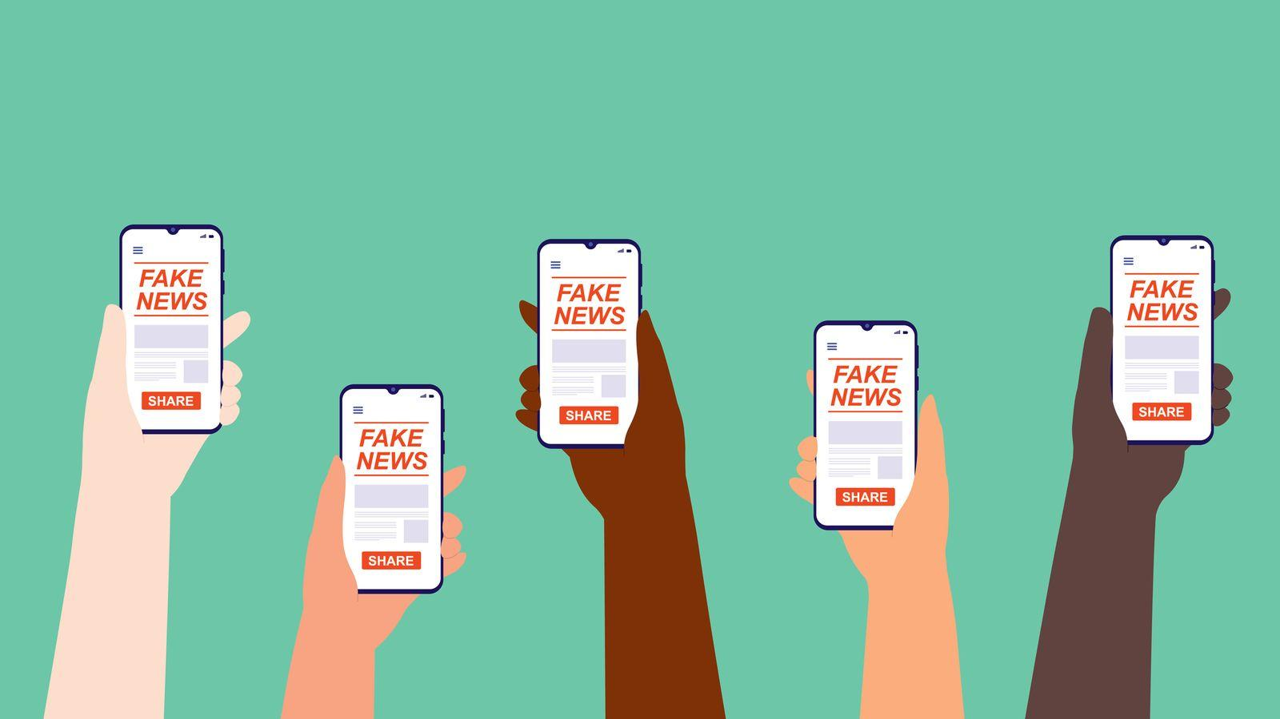
Kluczowe wskazówki co robić aby być bezpiecznym w internecie
Zachowuj dystans do informacji z internetu –
nie wszystko, co znajdziesz w sieci (nawet od znajomych),
musi być prawdą.
Uważaj na fake newsy
Nie publikuj pochopnie treści – zanim coś udostępnisz,
zastanów się, czy nie stanowi to zagrożenia dla Ciebie lub innych.

Slide 10
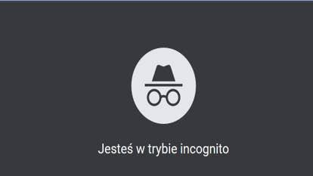
Ustaw wyszukiwarkę i przeglądarkę w trybie prywatnym
Nie akceptuj ciasteczek (cookies), jeśli nie musisz
– to sposób na zbieranie informacji o Tobie.
Uważaj na phishing – nie klikaj w podejrzane linki,
nie otwieraj załączników od nieznanych nadawców.

Slide 11
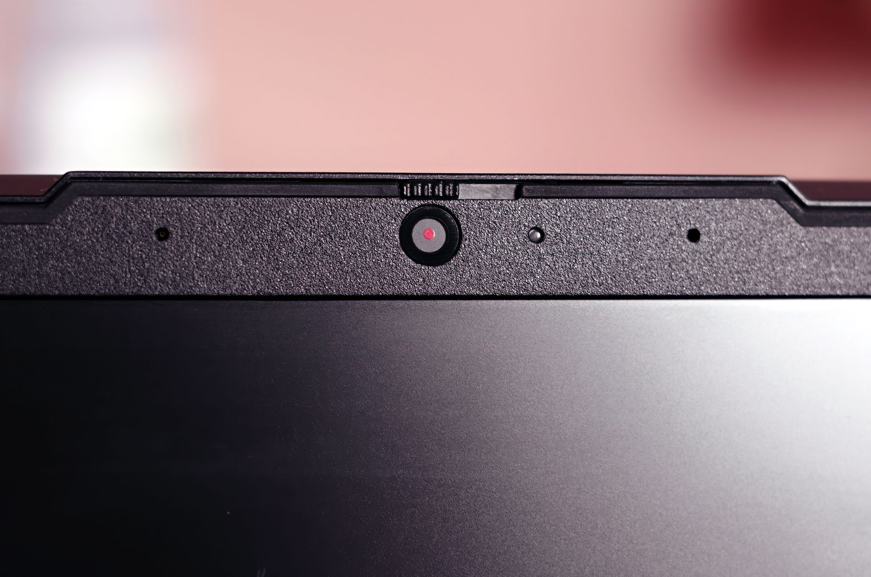
Po zakończeniu wideorozmowy zasłaniaj kamerę
i wyłącz mikrofon – zapobiegniesz przypadkowemu podsłuchowi.
Używaj tylko zaufanych programów i połączeń internetowych do wideorozmów
Nie pokazuj swojego ekranu i nie udostępniaj plików,
jeśli nie masz pewności co do bezpieczeństwa rozmówcy.

Slide 12
Zawsze sprawdzaj folder „spam”- trafiają tam czasem ważne wiadomości
Zadbaj o bezpieczne ustawienia poczty e-mail

Slide 13
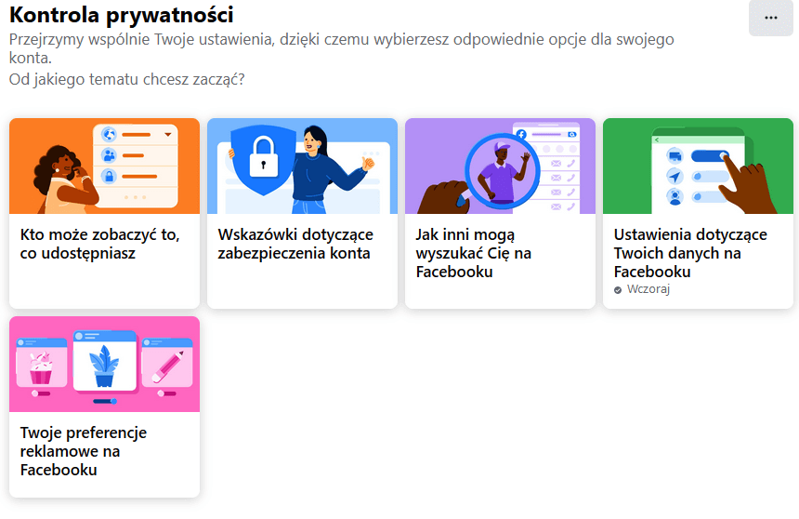
Chroń swoją prywatność w mediach społecznościowych
– ustaw widoczność postów tylko dla znajomych.
Wszystko, co robisz w sieci,
zostawia ślad cyfrowy
– nawet po usunięciu treści pozostają
one na serwerach.
Nie udostępniaj danych osobowych bez potrzeby
– mogą zostać wykorzystane przez reklamodawców lub oszustów.

Slide 14
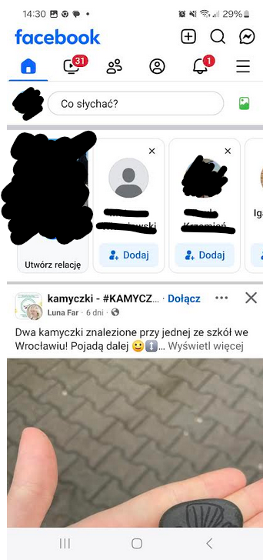
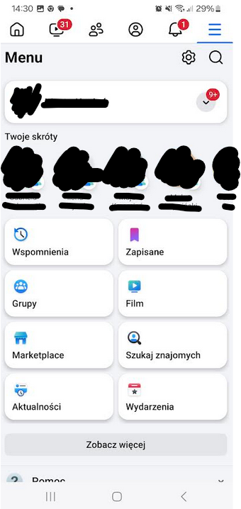
Jak zrobić aby nasz profil na facebooku stał się prywatny?
otwieramy facebooka (aplikacje) i klikamy w te 3 paski
zjeżdżamy trochę niżej

Slide 15
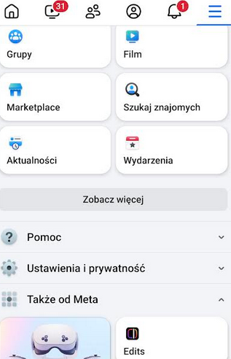
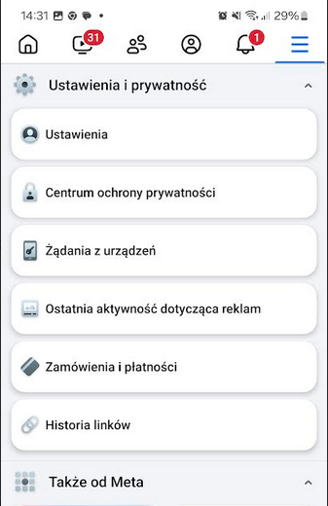
klikamy ustawienia
klikamy ustawienia i prywatność

Slide 16
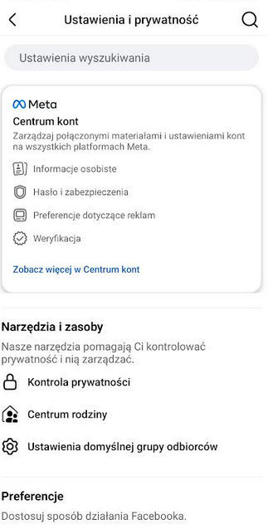
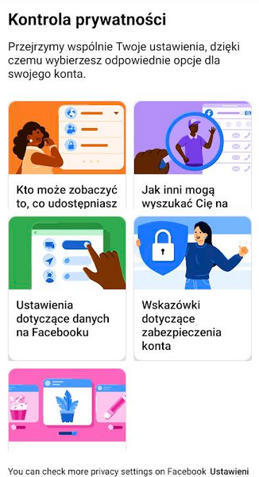
klikamy w pomarańczowy kafelek
klikamy kontrola prywatności

Slide 17
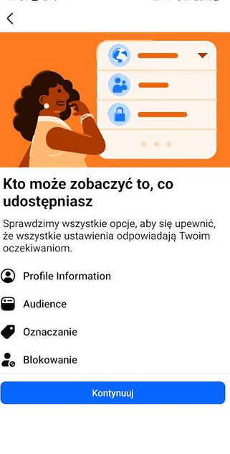
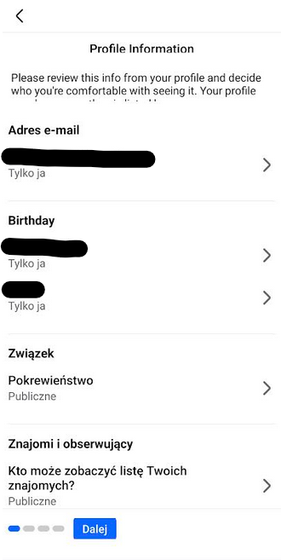
teraz będziemy mogli wybierać czy informacje o nas są publiczne czy nie poprzez kliknięcie tej strzałki i wybranie
klikamy kontynuuj

Slide 18
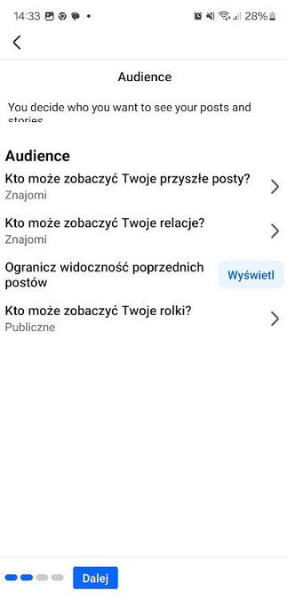
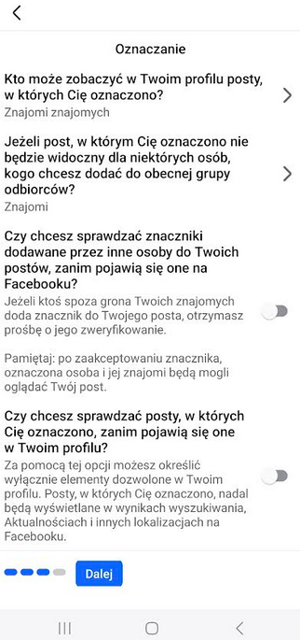
za każdym razem klikamy “DALEJ”

Slide 19
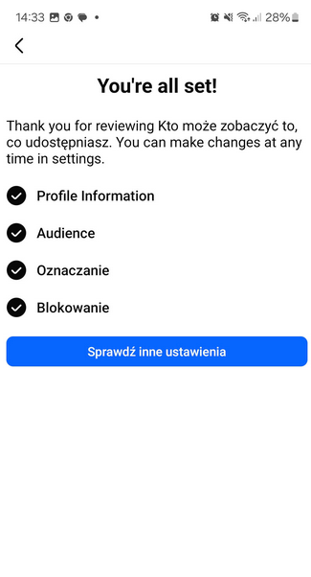
Gotowe:-) za każdym razem mogłeś wybrać inną opcję np. niewidoczność dla innych twojego maila

